Slide 1
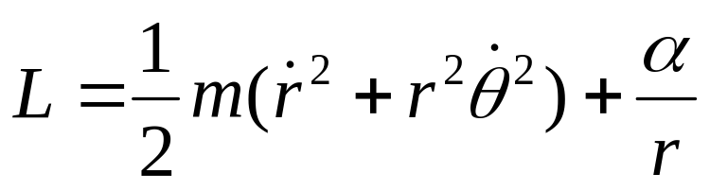
*§8.8 用哈密顿理论解开普勒问题
牛顿定律、拉格朗日方程和哈密顿理论的三个重要方程（正则方程、哈密顿原理、雅可比方程）主要用于建立体系的动力学方程。
[例1] 用哈密顿原理建立开普问题的动力学方程。
解：
用极坐标描述开普勒问题较方便。自由度为2，以r，θ为广义坐标，拉格朗日函数为
代入哈密顿原理表达式，得

Slide 2
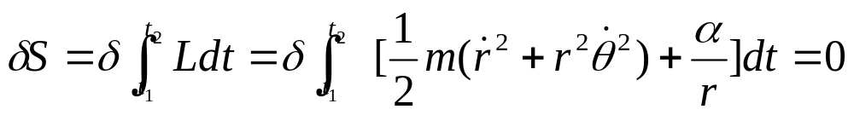
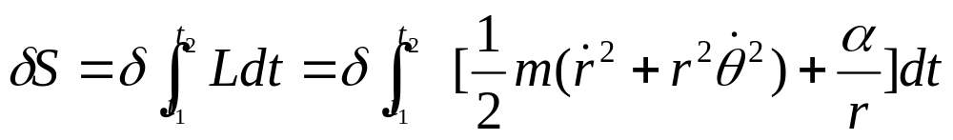
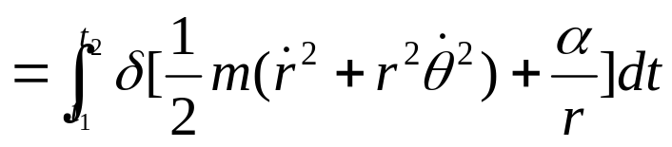
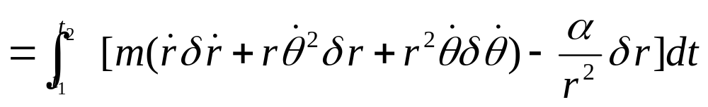
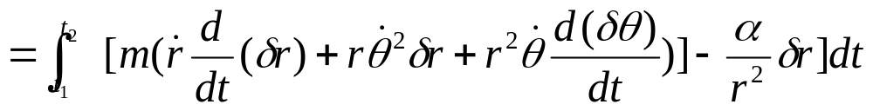

Slide 3
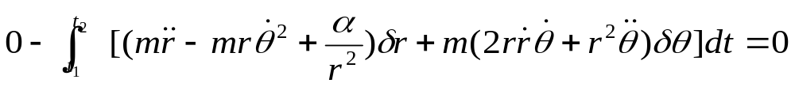
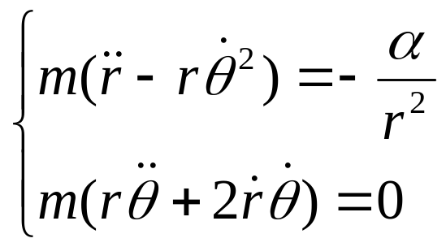

Slide 4
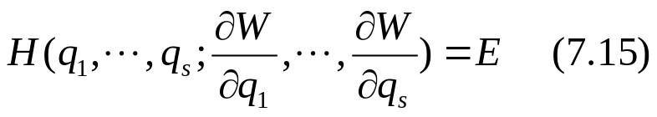
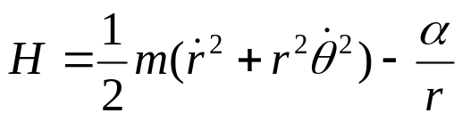
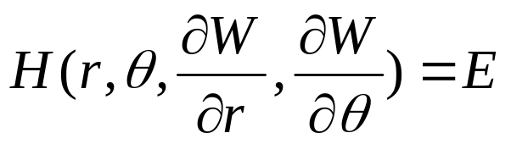
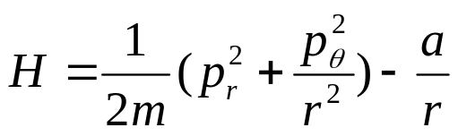
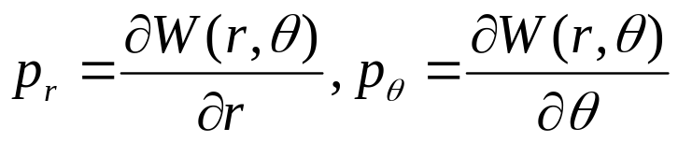
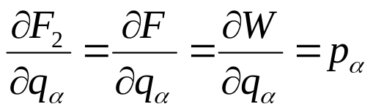
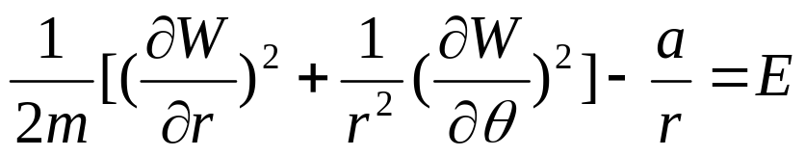
[例2] 用哈密顿—雅可比方程解开普勒问题。
解：
选择r和θ为广义坐标，开普勒问题能量守恒，其哈密顿-雅可比方程形式为
(1)
哈密顿函数
(2)
由
代入(2)和(1)得哈密顿—雅可比方程为
(3)

Slide 5
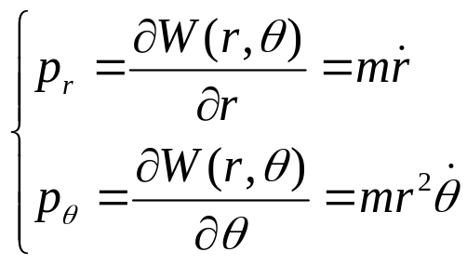
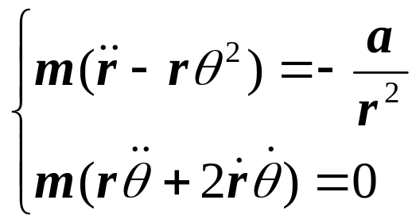

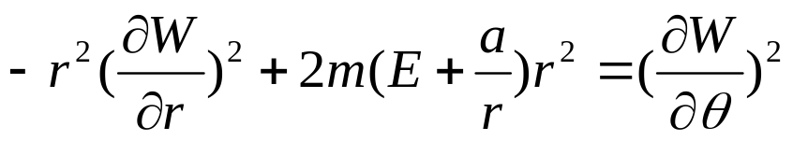
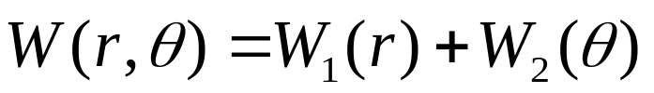
求出方程(3)的解，代入
(4)
可得
(3)
用
乘(3)式两边，并移项得
(5)
用分离变量法求解，令
(6)

Slide 6
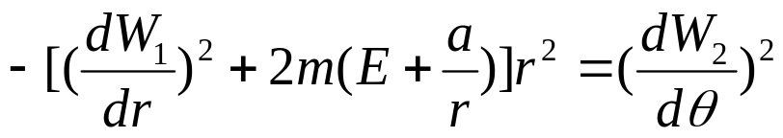
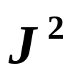
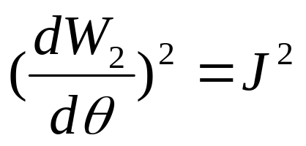
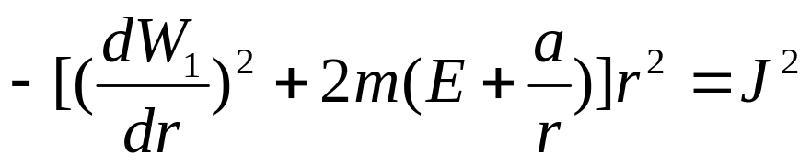
将(6)代入(5)得
(7)
上式左边只是r的函数，右边只是θ的函数，要使其对任意的r、θ都成立，只有当它们都等于同一个常量时才有可能。这个常量必为正值，因此把它用 来表示，由此可得
(8)
(9)

Slide 7
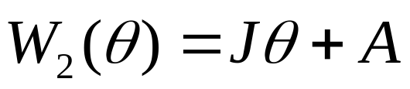
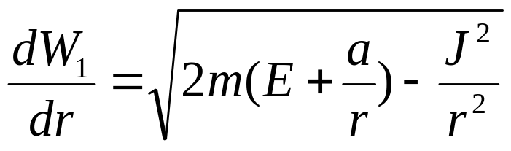
(8)
(9)
积分（8）式得
(10)
（9）式可改写为

Slide 8
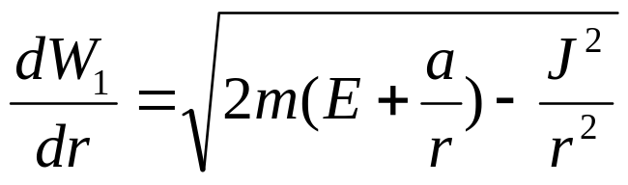
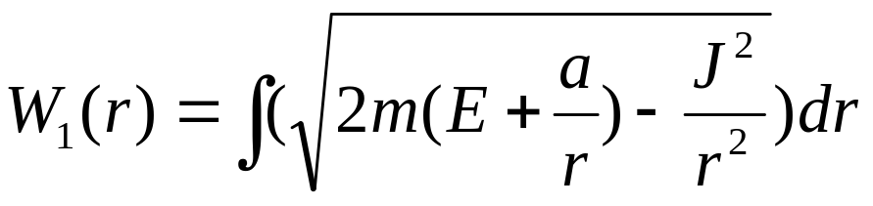
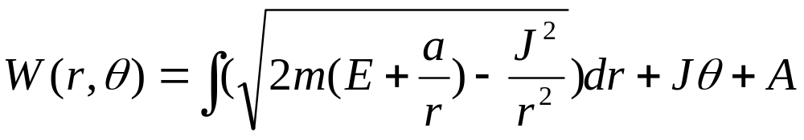
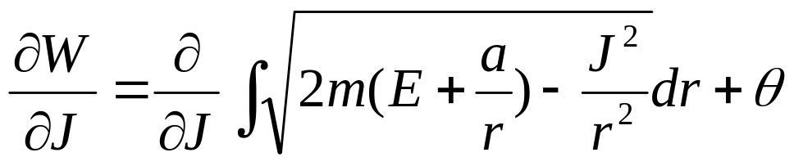
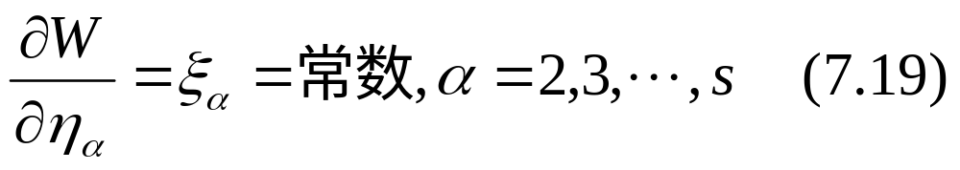
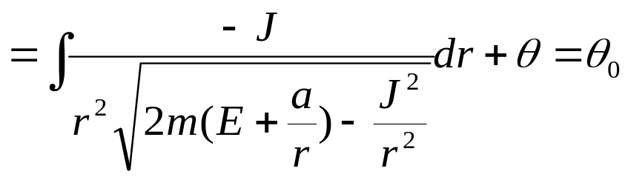
所以
(11)
将(10)、(11)代入(6)，最后得方程(3)的解：
(12)
将（12）代入（7.19）得

Slide 9
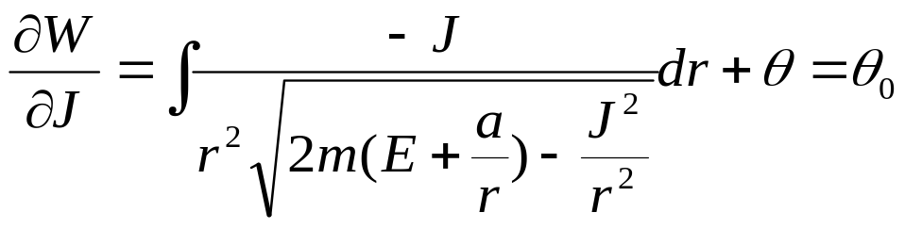
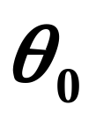

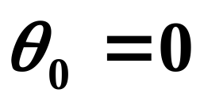
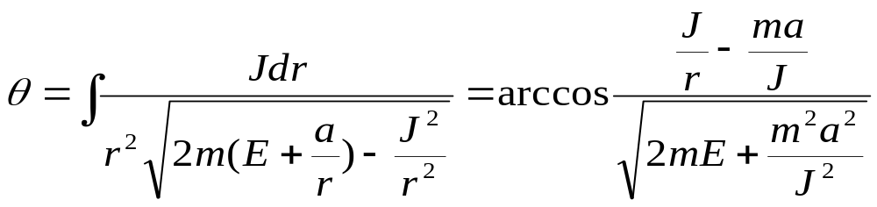
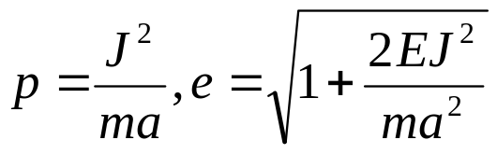
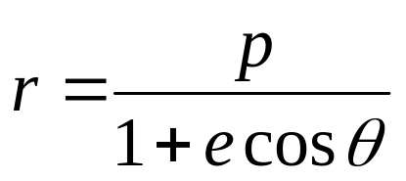
上式中的 为积分常数 , 适当选取坐标原点，总可令 ,于是得
（13）
令
，则（13）式可改写为
（14）

Slide 10
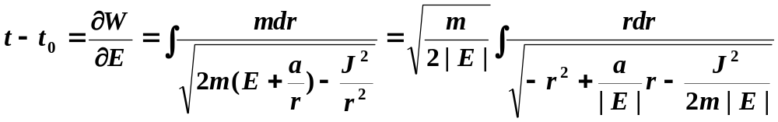
（14）
这正是开普勒问题的轨道方程。
（15）
这就是开普勒问题的运动方程r=r(t)的积分表示式，再将(15)和(14)联立起来即可解得θ=θ(t)。

